Slide 1

Splitske znamenite osobe
Toni Milun, Vicko Andrić I Ivan Ureman

Slide 2
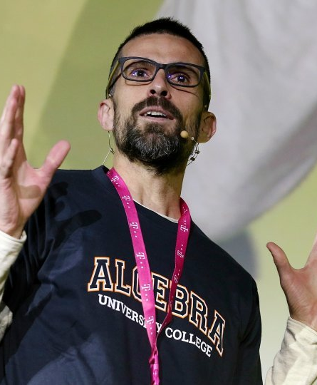
Toni milun
Rođenje: 10.5.1973.
Najpopularniji profesor matematike u Hrvatskoj
Profesor matematike I fizike

Slide 3


Toni milun
Školovanje
Osnovna I srednja škola: Split
Fakultet: PMF
Diplomira 1999.
2012. završava studij Statističke metode za ekonomske analize i programiranje

Slide 4
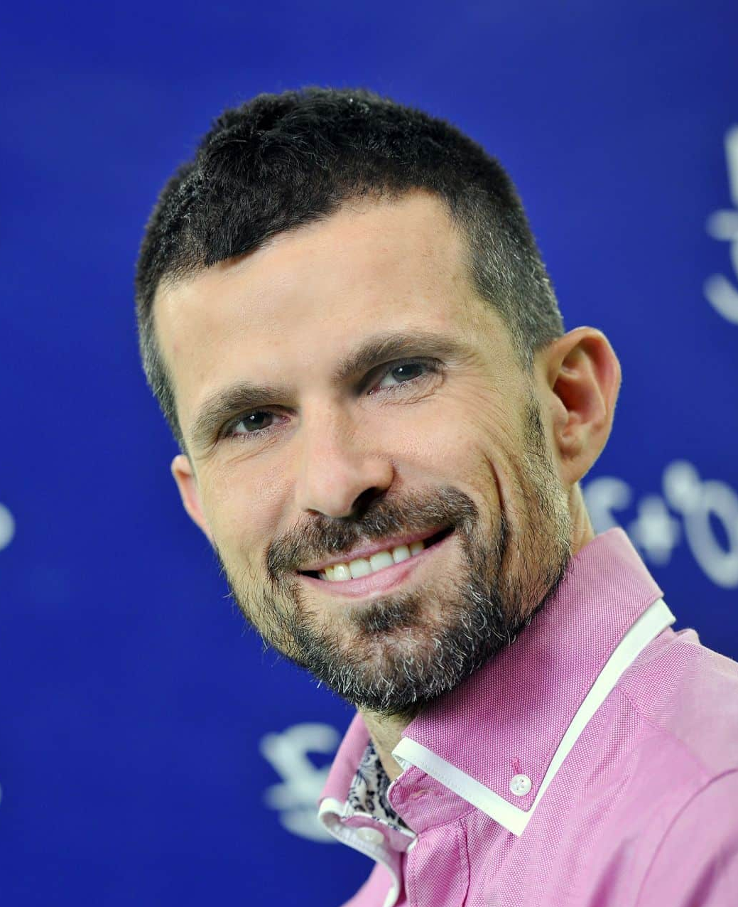

Toni milun
Posao
Od 2001. do 2005. - Stručni suradnik matematike i fizike
Nakon 2005. - Predaje matematiku na stručnom studiju u Splitu
2011. - Nastanak njegove stranice sa preko 1700+ videozapisa
2016. - početak rada u Algebri

Slide 5


Toni milun
Postignuća
2012. - ponos hrvatske
Akademija Zagrebačke burze za izniman doprinos izobrazbi o tržištu kapitala
za 2016.
Nominiran za Večernjakovu ružu

Slide 6


Slide 7

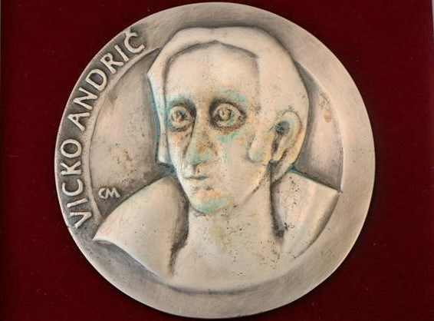
Vicko andrić
Rođenje: Trogir, 23.03.1793.
Preminuo: Split, 15. 01. 1866.
Roditelji: Otac Josip I majka Antica

Slide 8

Vicko andrić
Školovanje
1803. do 1807. godine pohađao je nadbiskupsku gimnaziju
Od jeseni 1807. do 1810. godine Vicko je prolazio zadarski licej
Liceo di Zara
Profesor Basilio Mazzoni

Slide 9

Vicko andrić
Sveučilište u Rimu
Odlazi 1812. na školovanje u Rim
Ondje je upisao Sveučilište matematičkih nauka i Umjetničku akademiju Sv. Luke
1816. godine Andrić steće zvanje arhitekta

Slide 10

Vicko andrić
Projekt okruglog hrama
Projekt kasina i kazališta u Splitu
Projekt svratišta

Slide 11
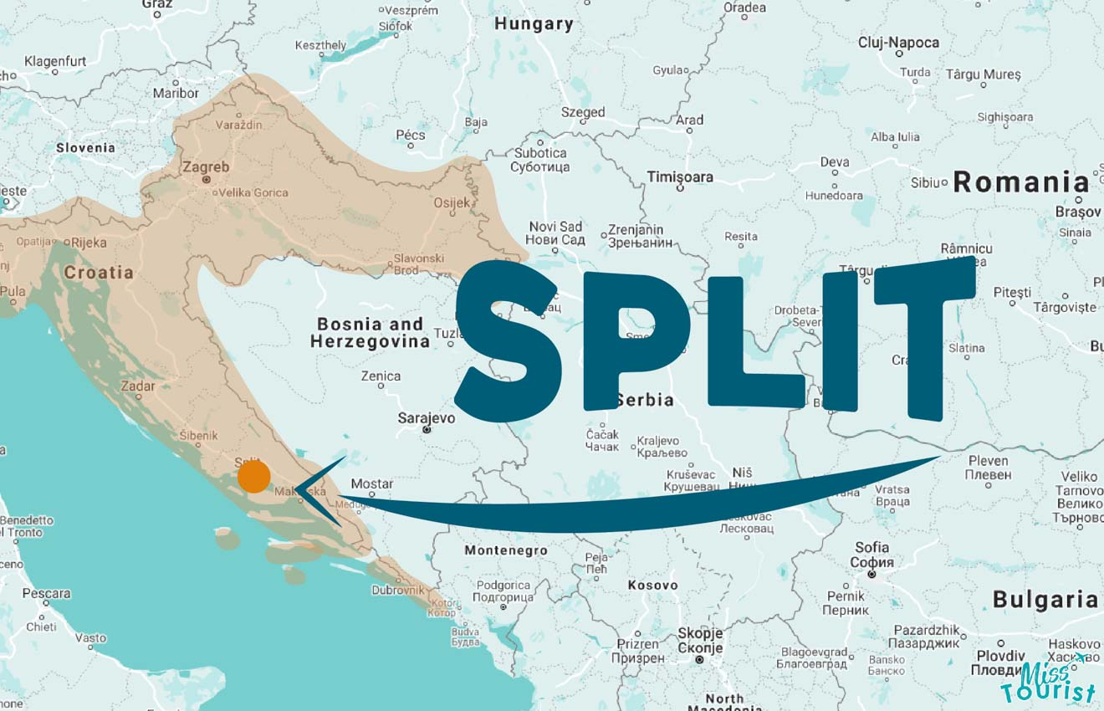
Vicko andrić
Povratak u Split
1817. godine se vraća u Split
Krajem 1817. imenovan za ”privremenog carskog kraljevskog okružnog inžinjera”

Slide 12

Vicko andrić
Realizacija
Jedina poznata izvedena ostvarenja Vicka Andrića u Splitu su:
1821. – Zgrada Arheološkog muzeja uz istočni zid Dioklecijanove palače (srušena)
1823. – 1826. – Groblje i okrugli paviljon na Sustipanu
1846. – Zvonik Gospe od Zdravlja

Slide 14

Ivan Ureman
Rođenje: Split, 1583.
Preminuo: 1621.
Isusovac, svećenik
Misionar, astronom I matematičar

Slide 15
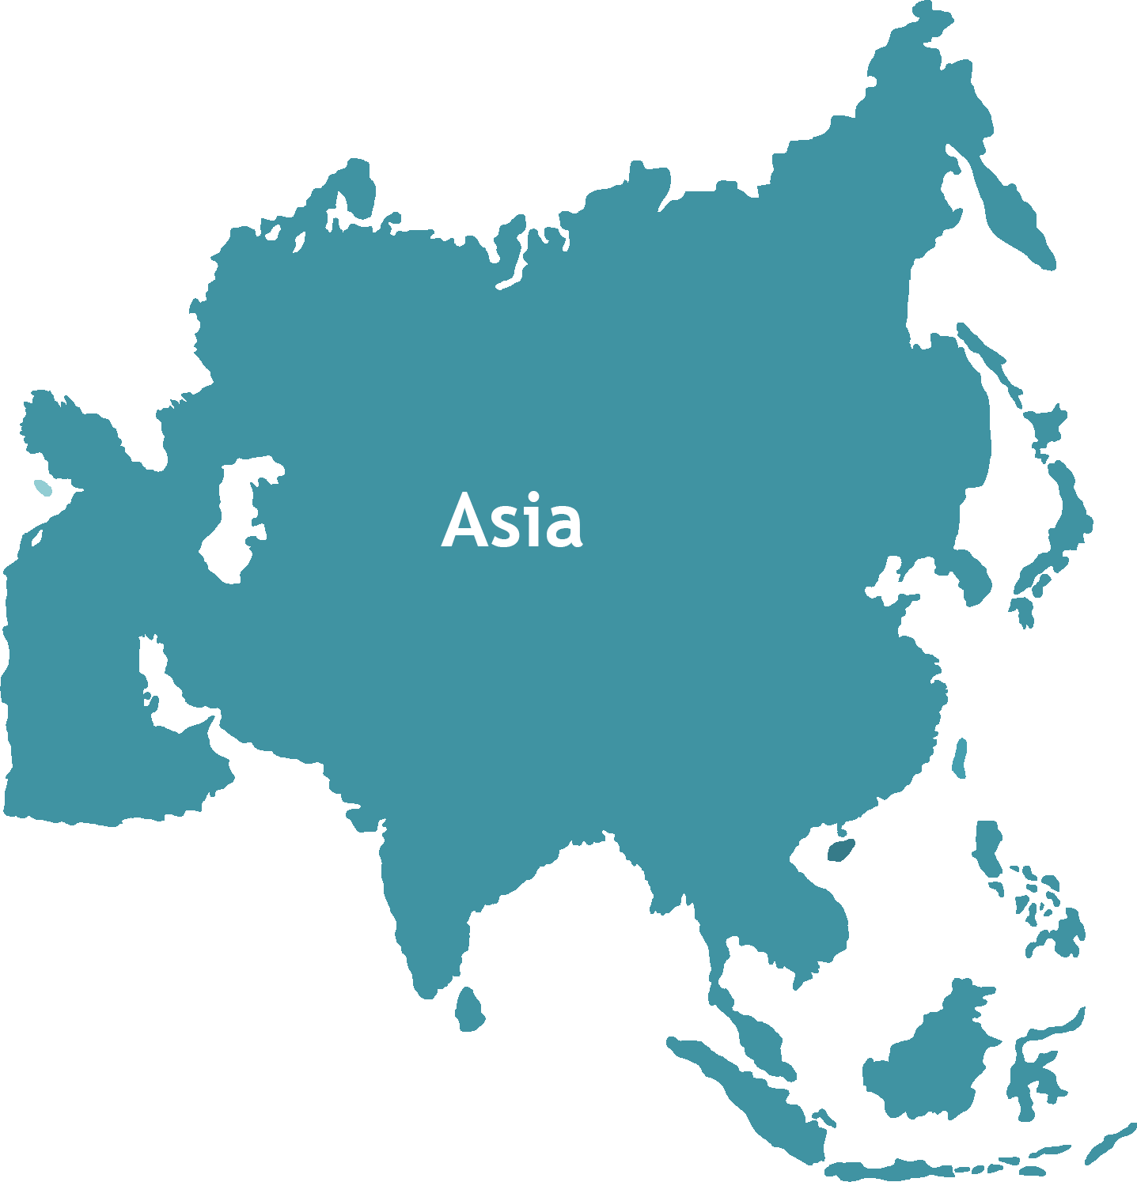
Ivan Ureman
Misije u Aziji
1615. - misije u Indiji I Kini
Proučava astronomiju
Prevodi izvješća japanskih misionara
Umire od bolesti u Kini

Slide 16
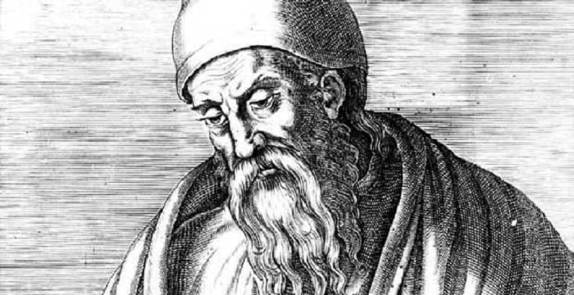
Ivan Ureman
Postulat
Euklidovi poučci
Dodaje 4. postulat
Sadržava tvrdnju
Veća ili manja

Slide 17
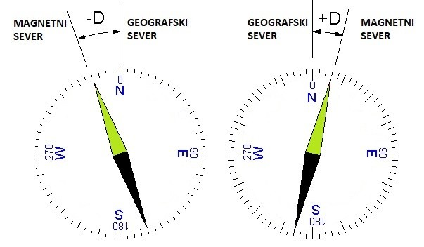
Ivan Ureman
Magnetska deklinacija je kut između magnetskog i zemljopisnog (geografskog) meridijana. Krivulje koje spajaju mjesta s istom magnetskom deklinacijom nazivaju se izogone, a s deklinacijom 0° agone.
Magnetska deklinacija

Slide 18

Ivan Ureman
Geomatriae speculatiuae compendium
(priručnik spekulativne geometrije)
Euklidov dio 'Elementi'
Dorađivan početkom 17.st.
Sačuvan u Španjolskoj

Slide 20
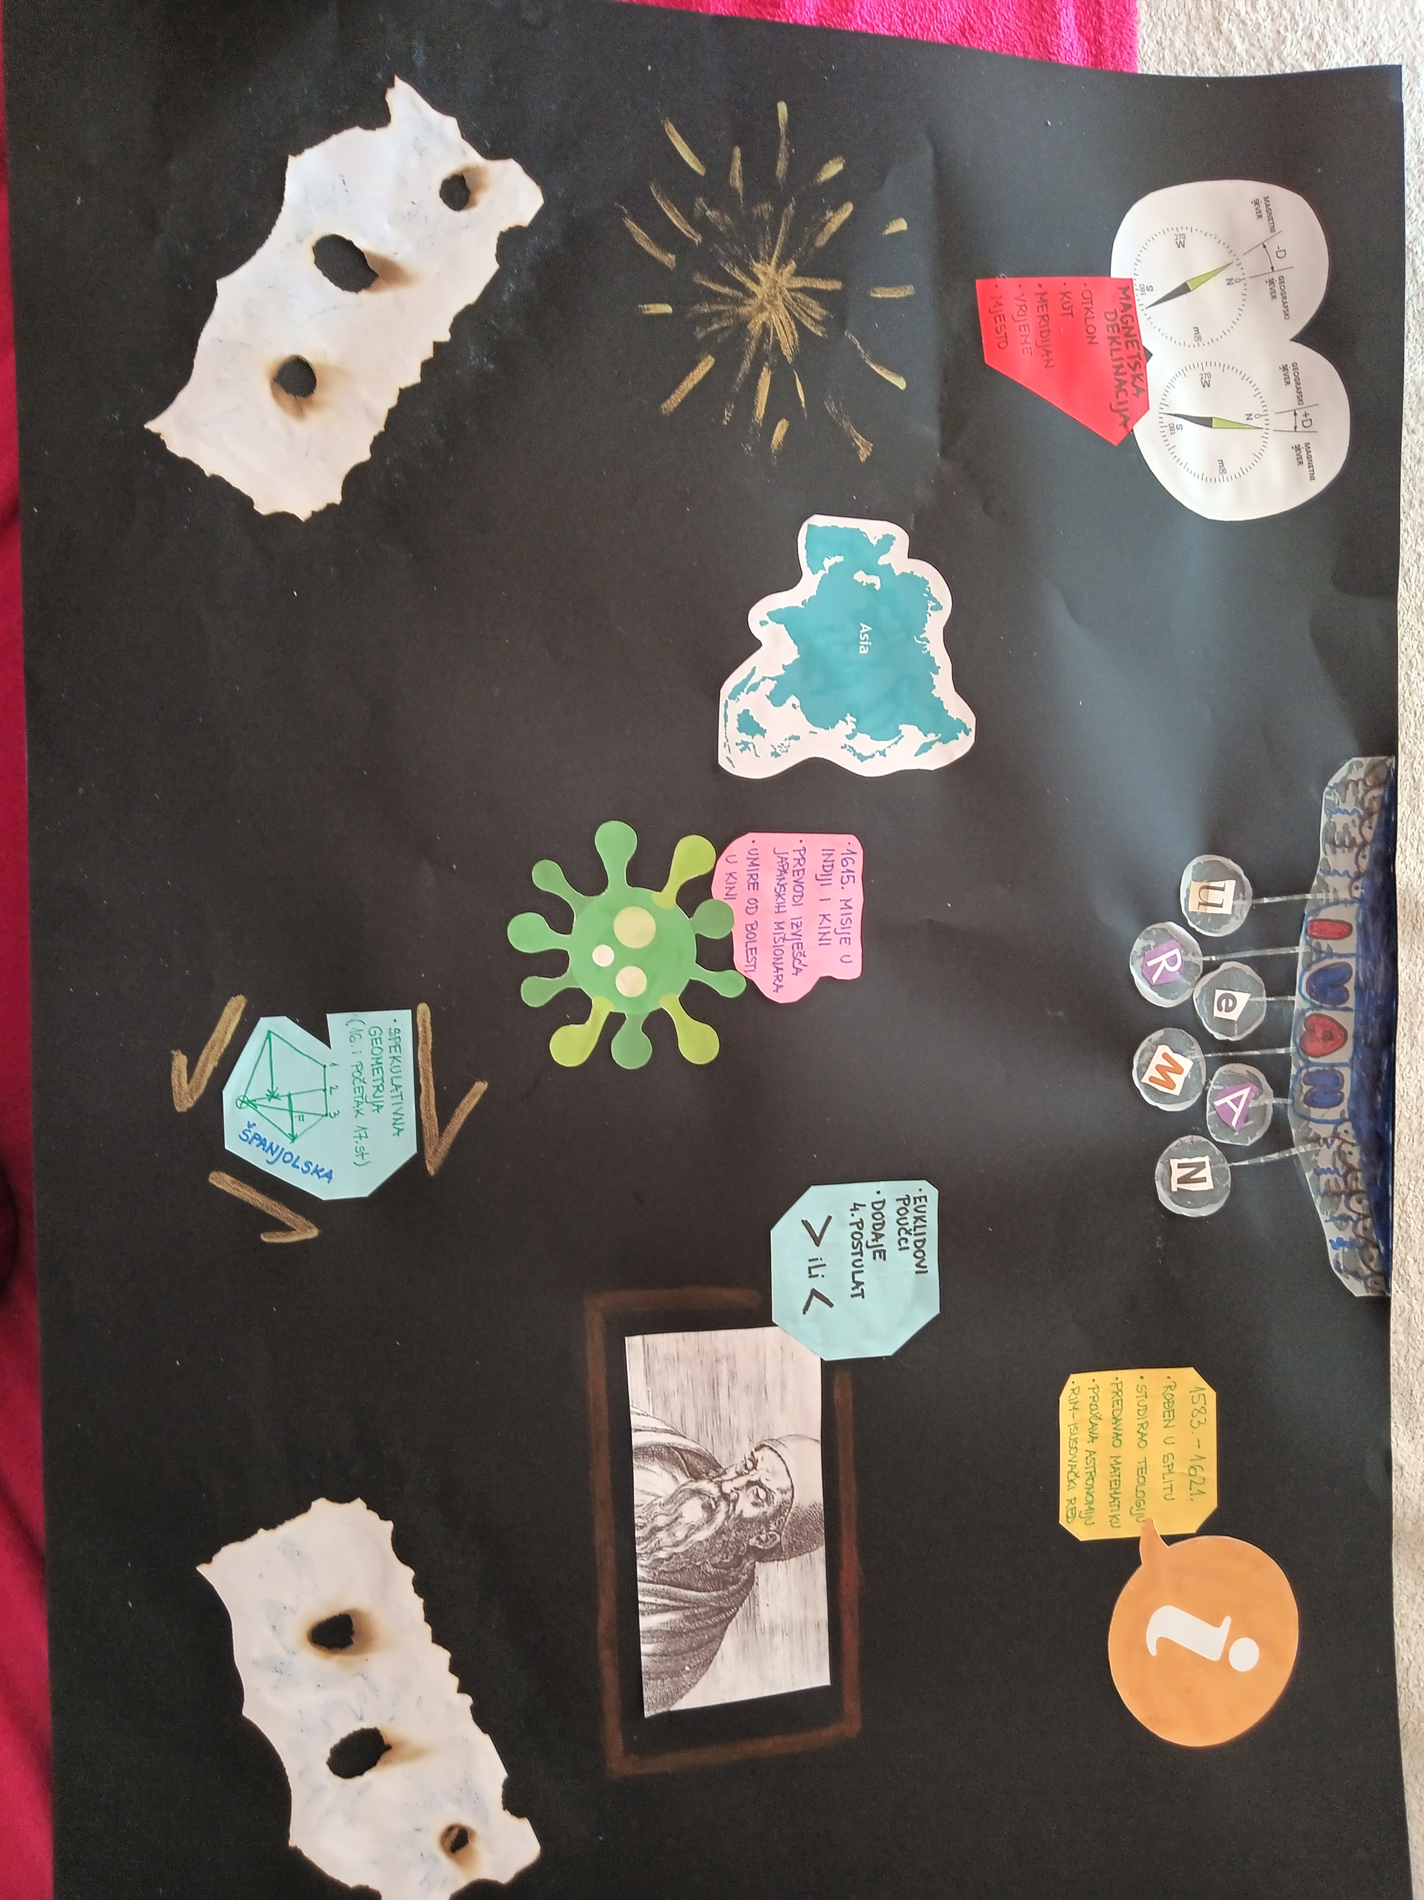
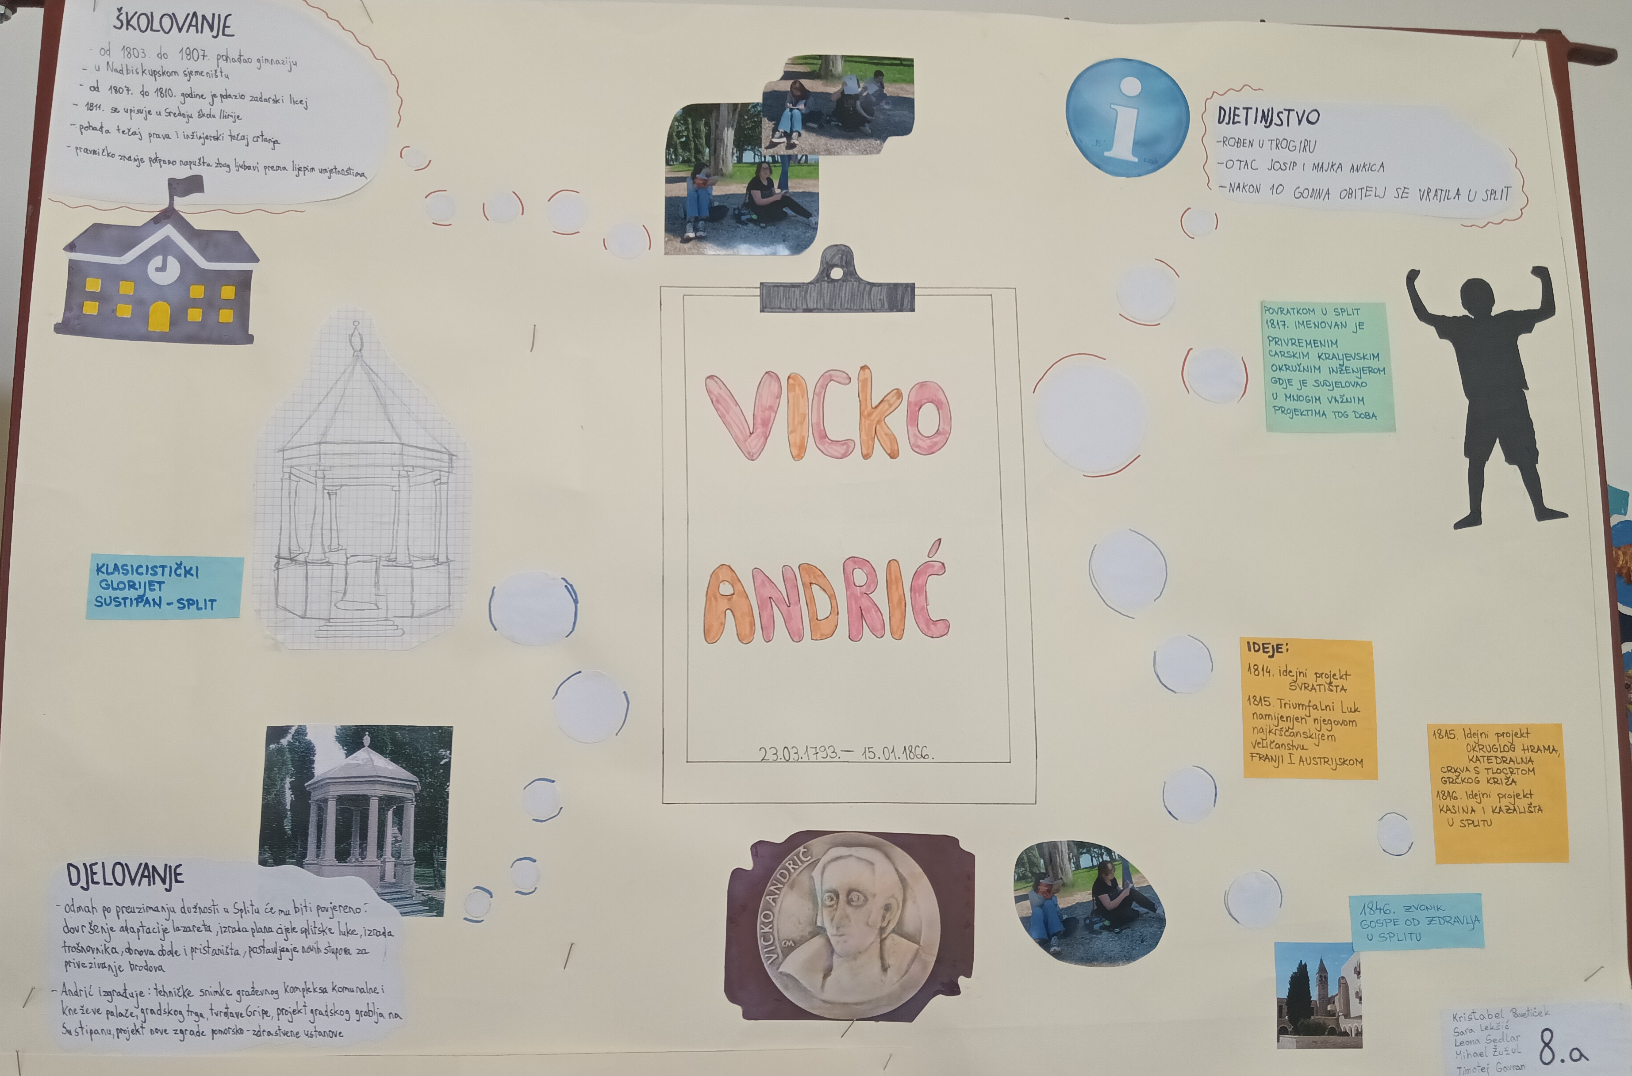
Učenički radovi
Plakati
Kristabel Pavetiček
Leona Sedlar
8.a
Mihael Žužul
Timotej Gavran
Kristabel Pavetiček
Leona Sedlar
Sara Lekšić
8.a

Slide 21
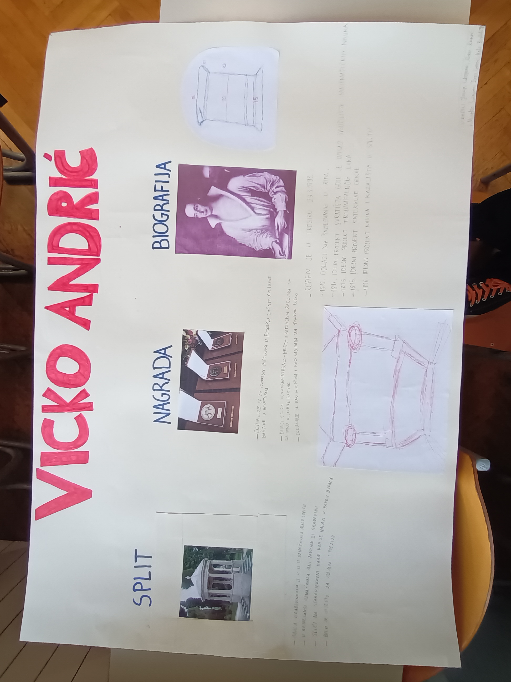
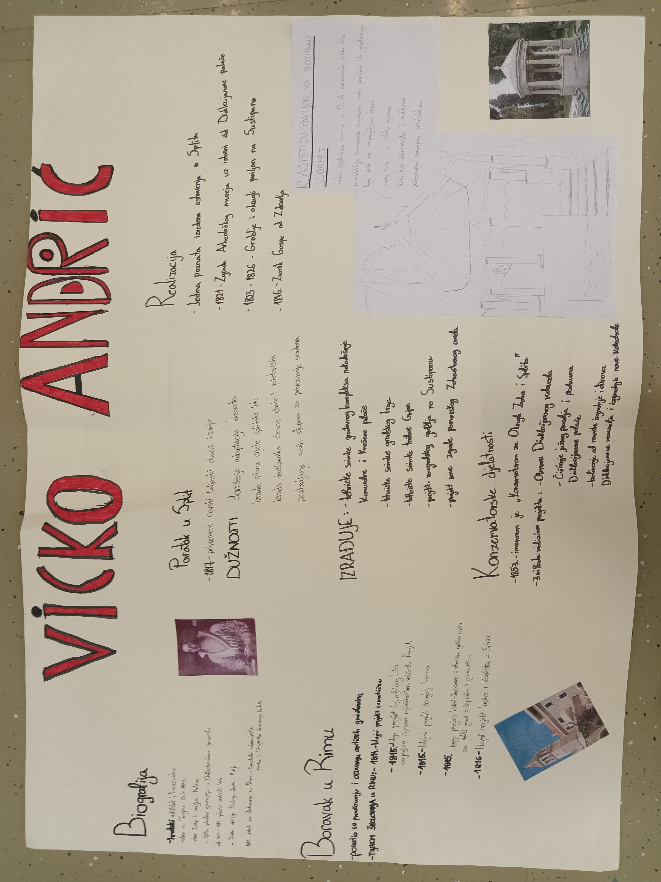
Učenički radovi
Plakati
Anamarija Gavran
Hajdi Vučica
Ivano Čulić
Roko Sunara
8.a
Tara Crvarić
Josip Cikojević
Marko Šušnjara
Roko Runjić
Ante Barbalić
8.a

Slide 22
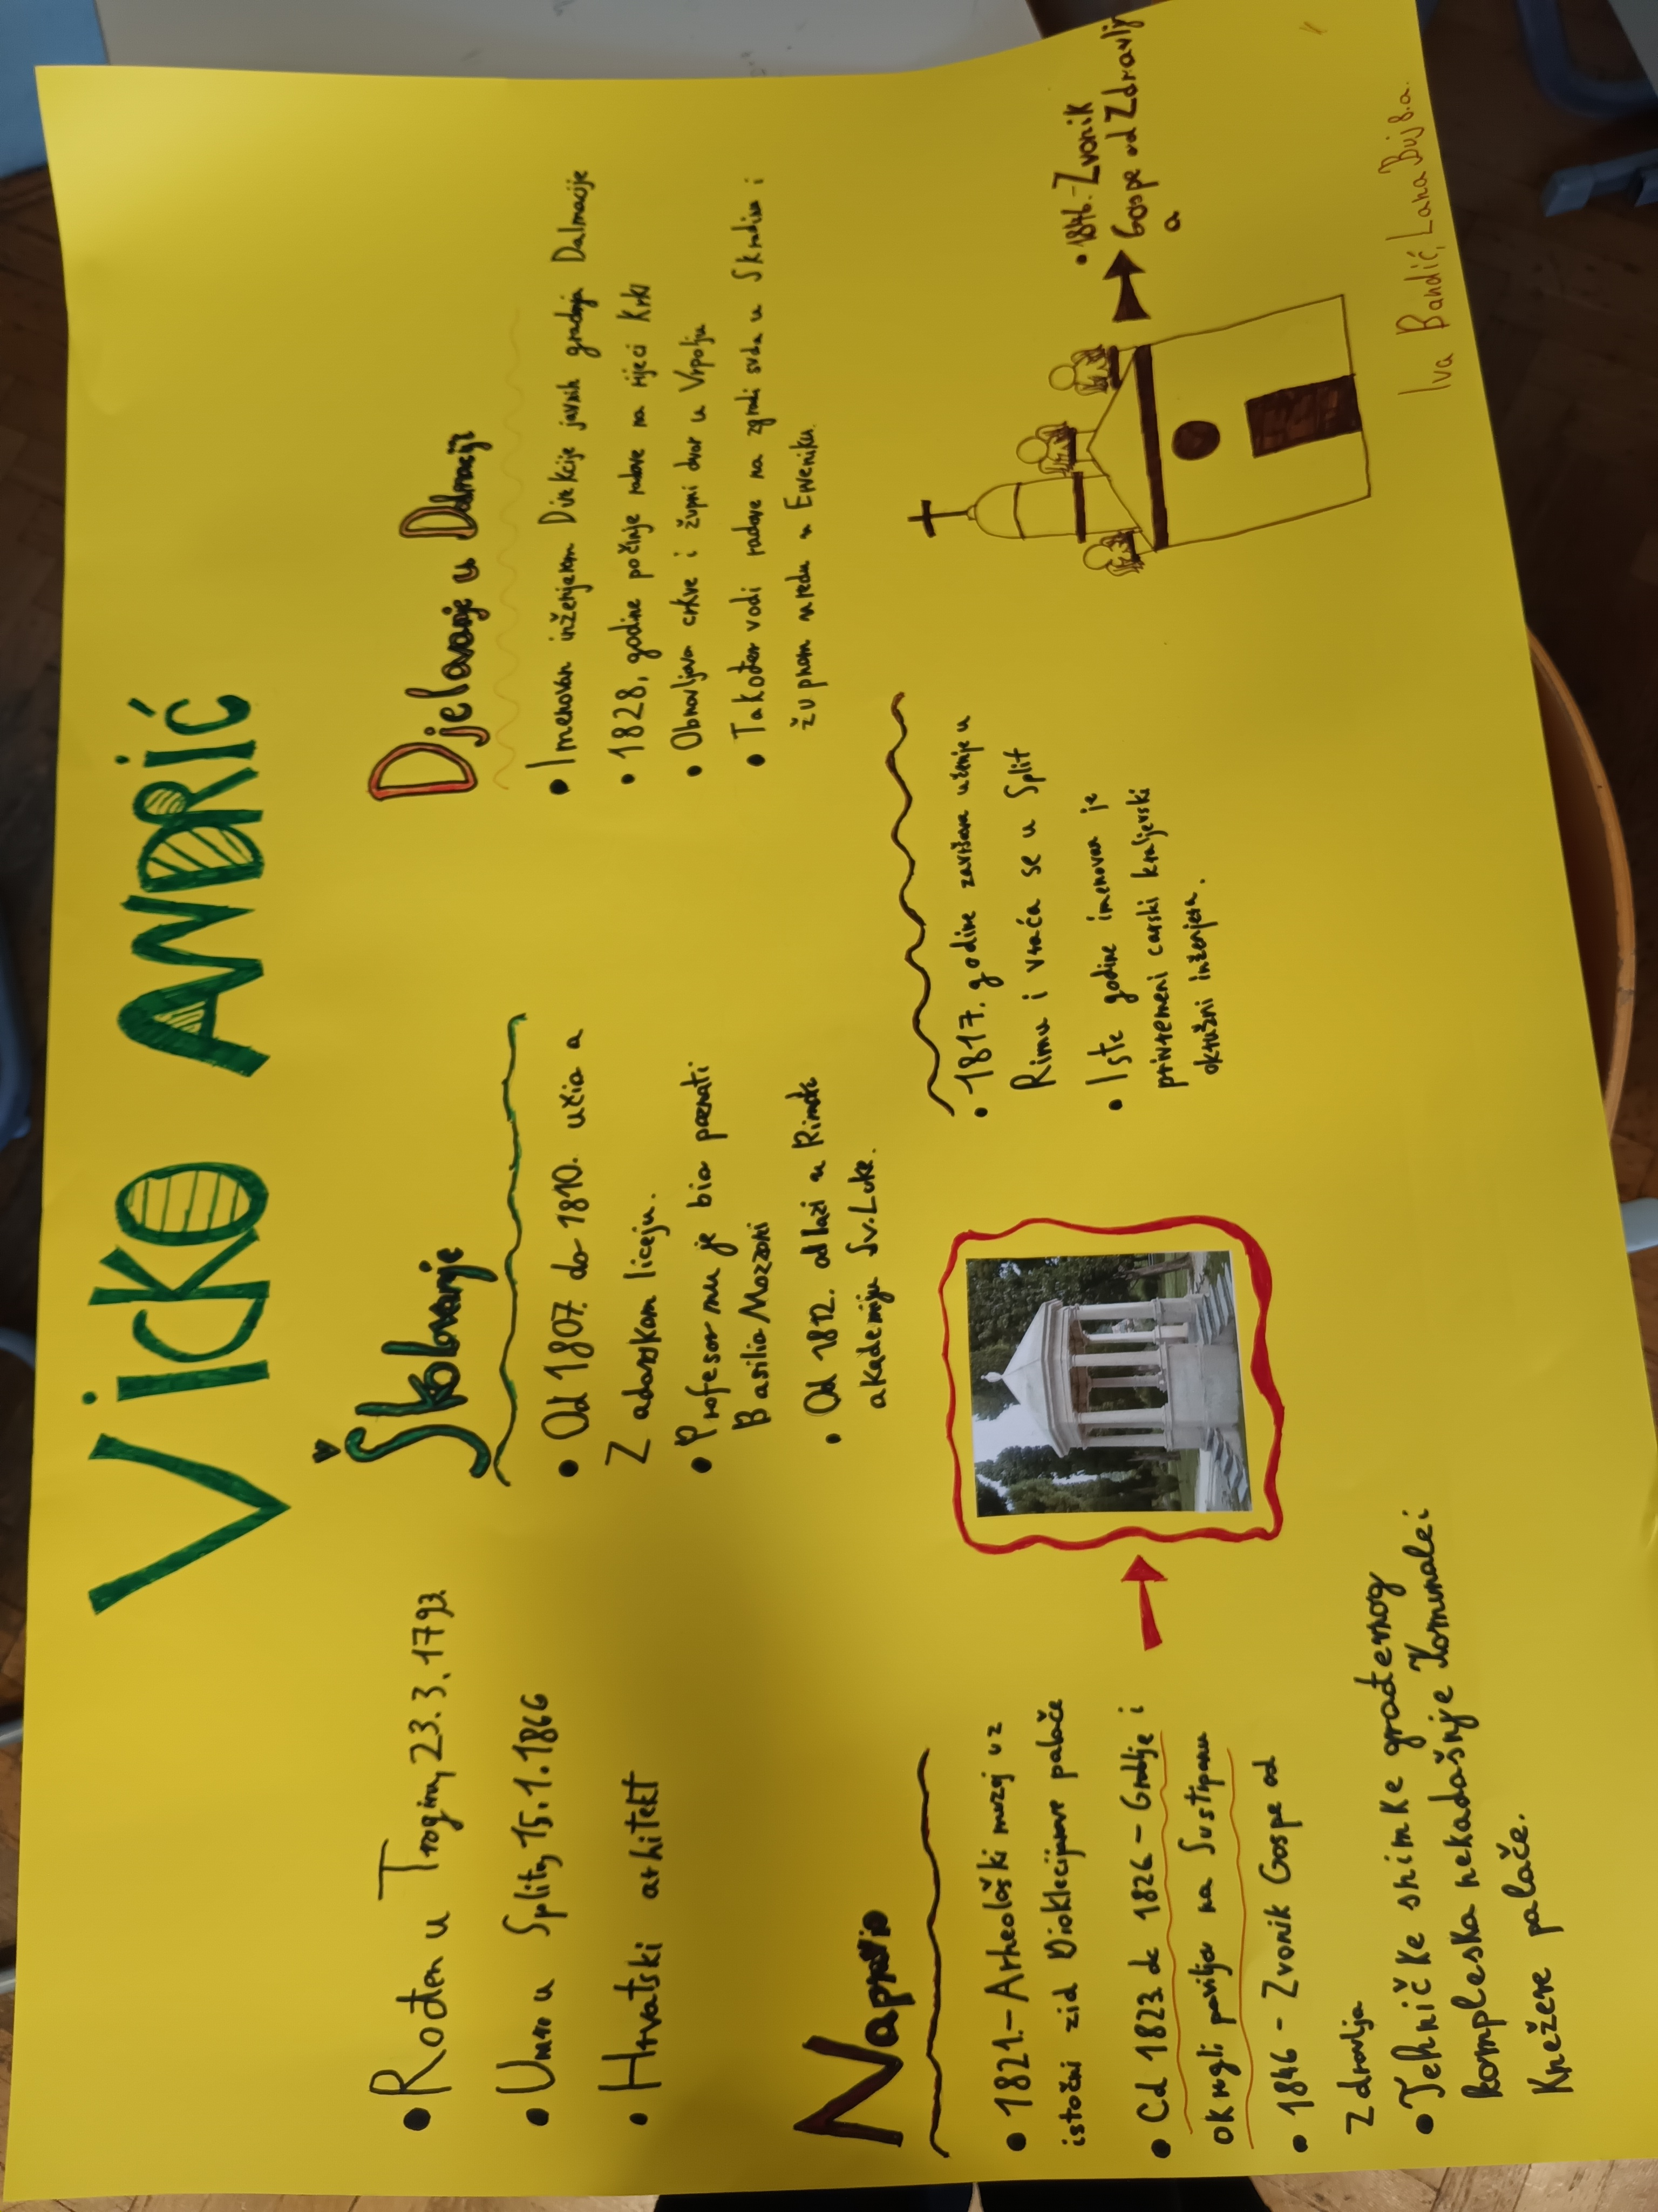
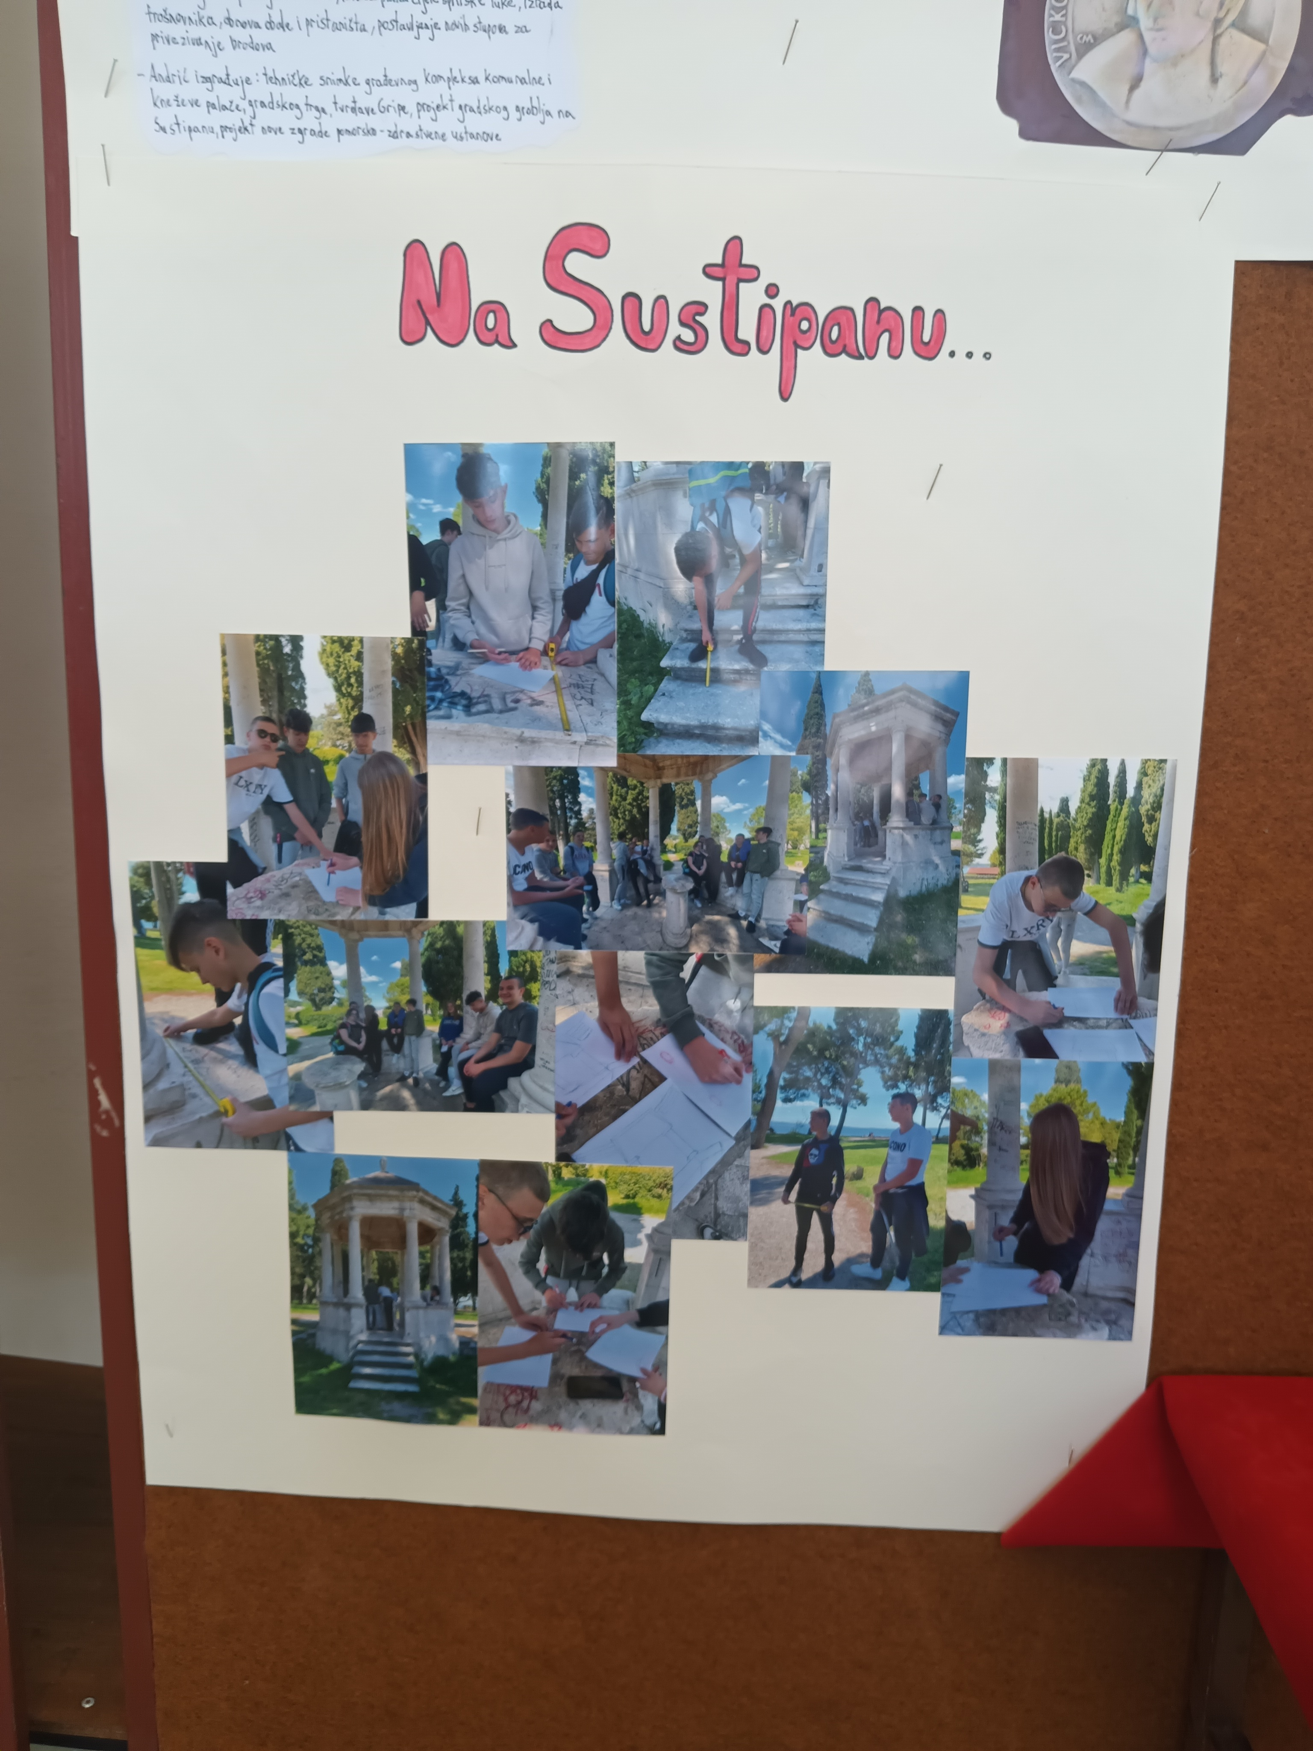
Učenički radovi
Plakati
Kristabel Pavetiček
Razrednica Suzana Kustić
Iva Bandić
Lana Buj
8.a

Slide 23
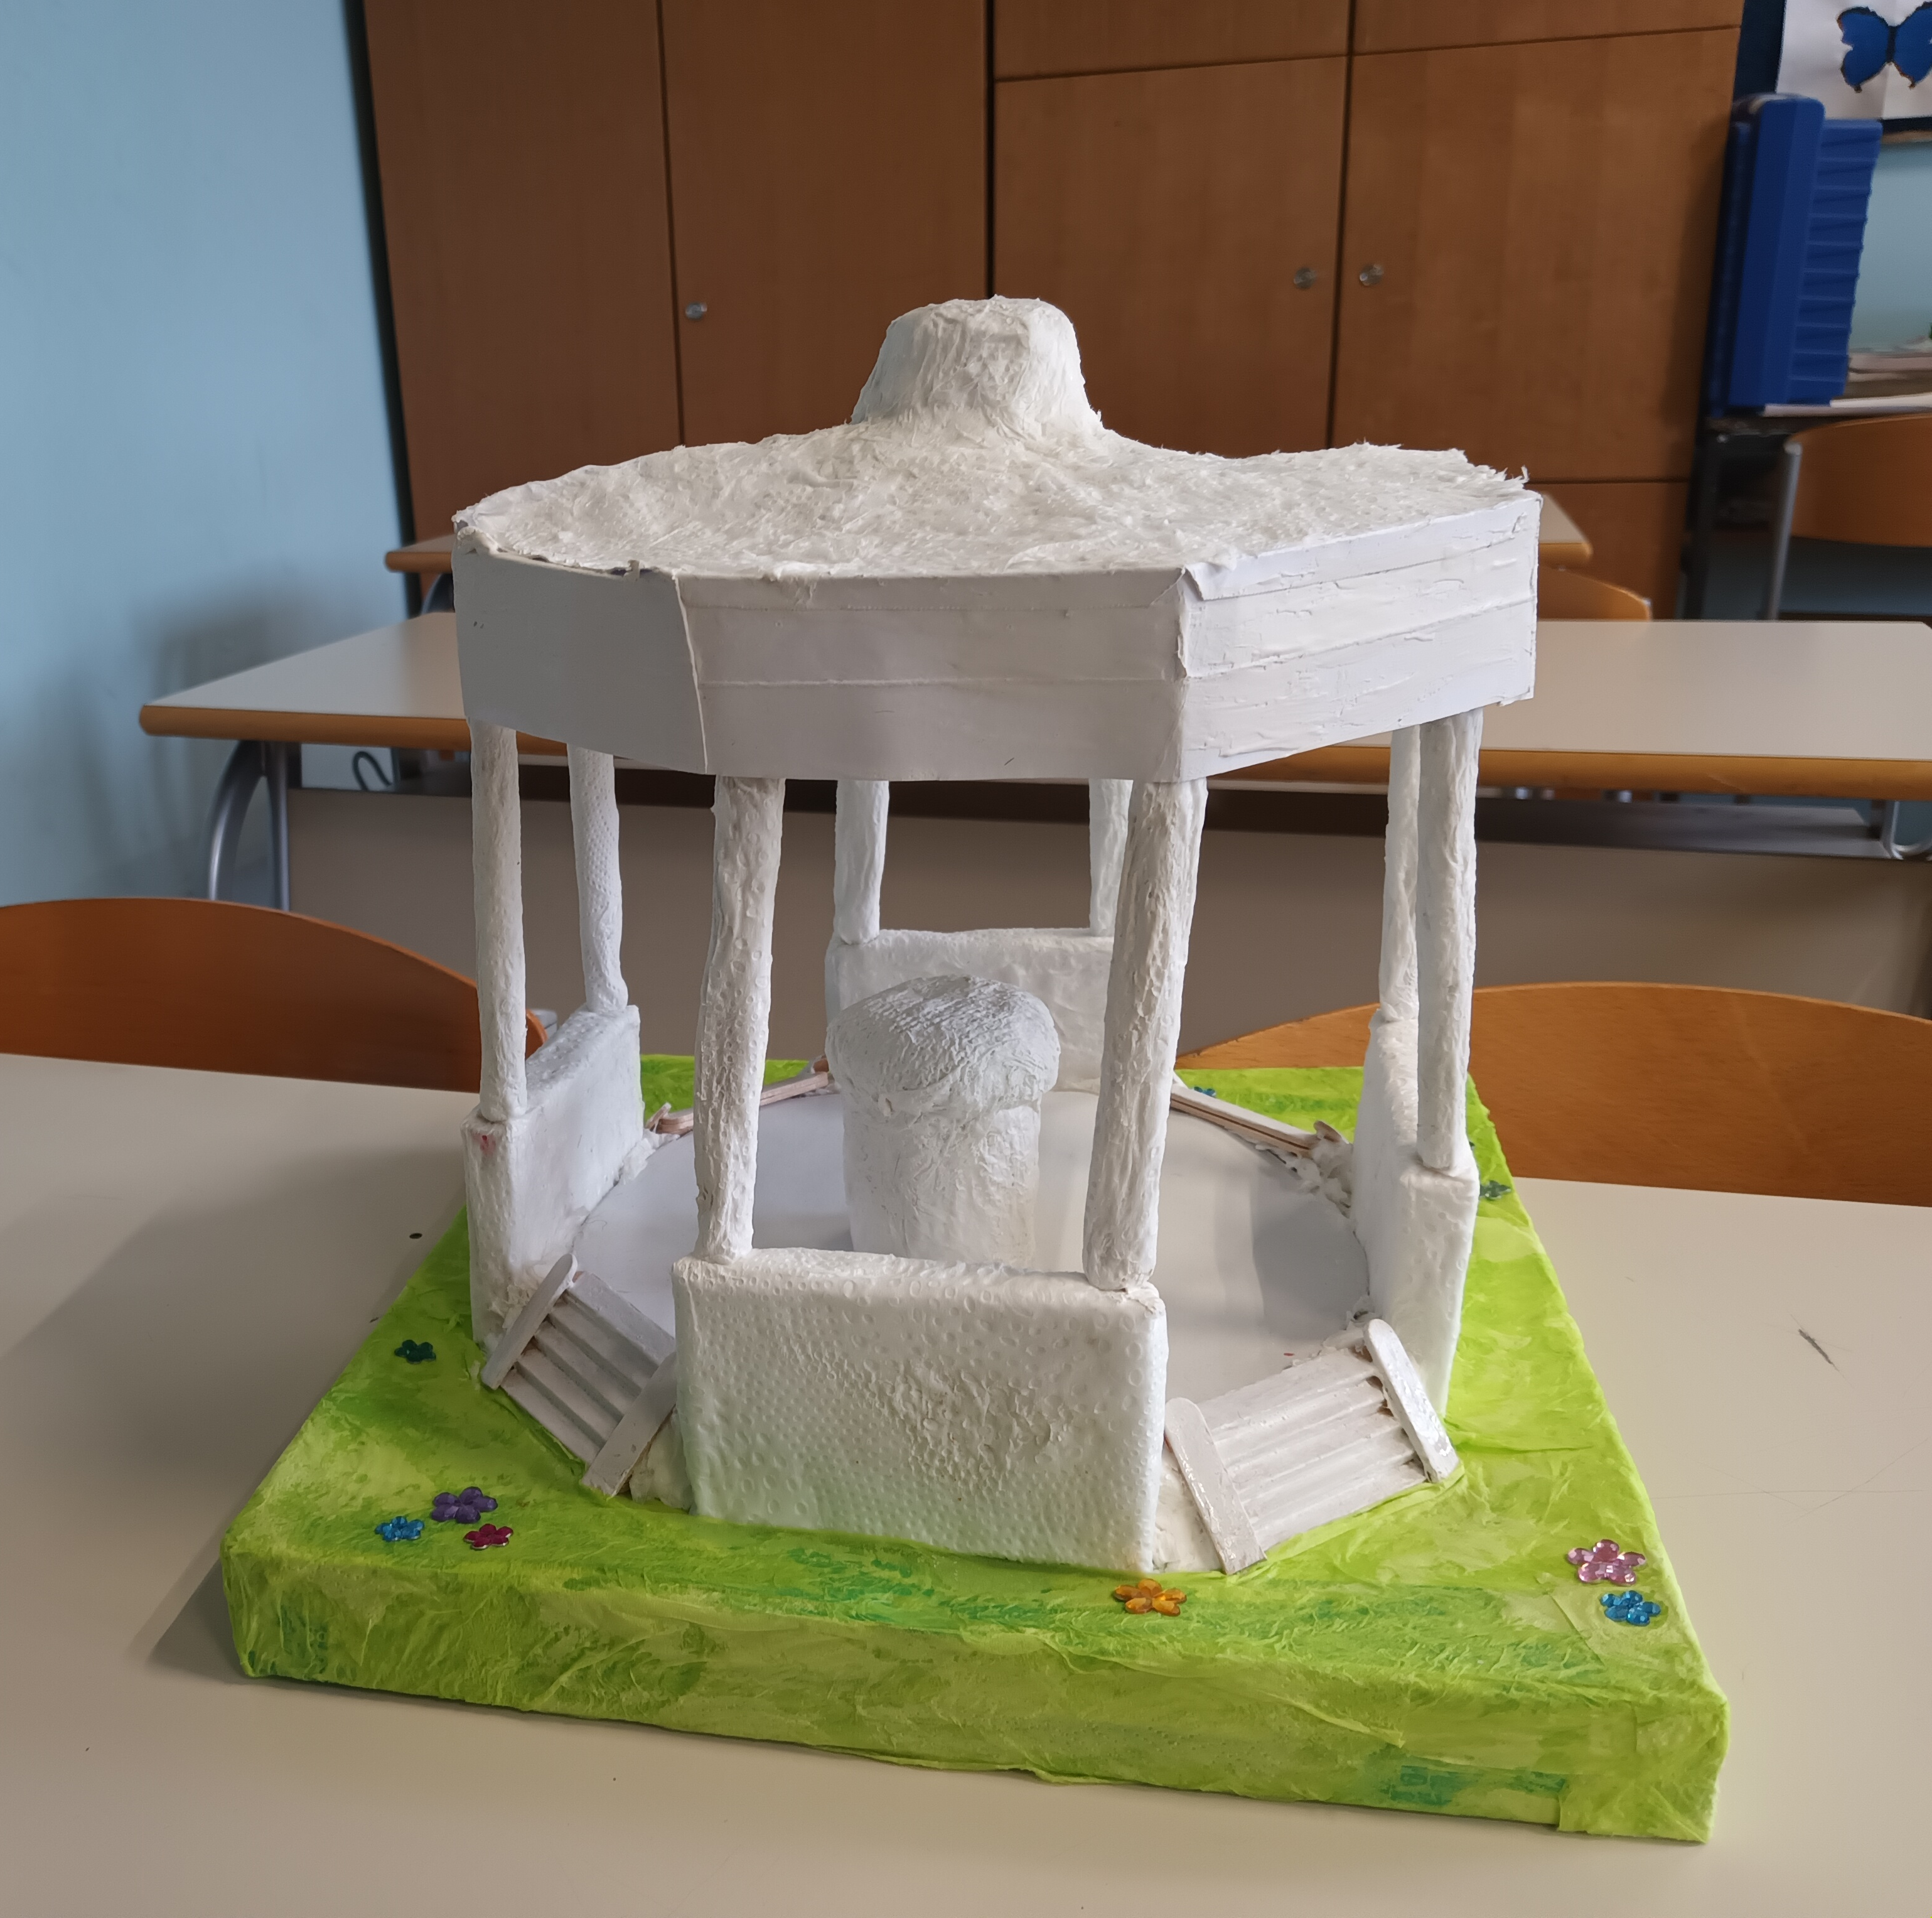
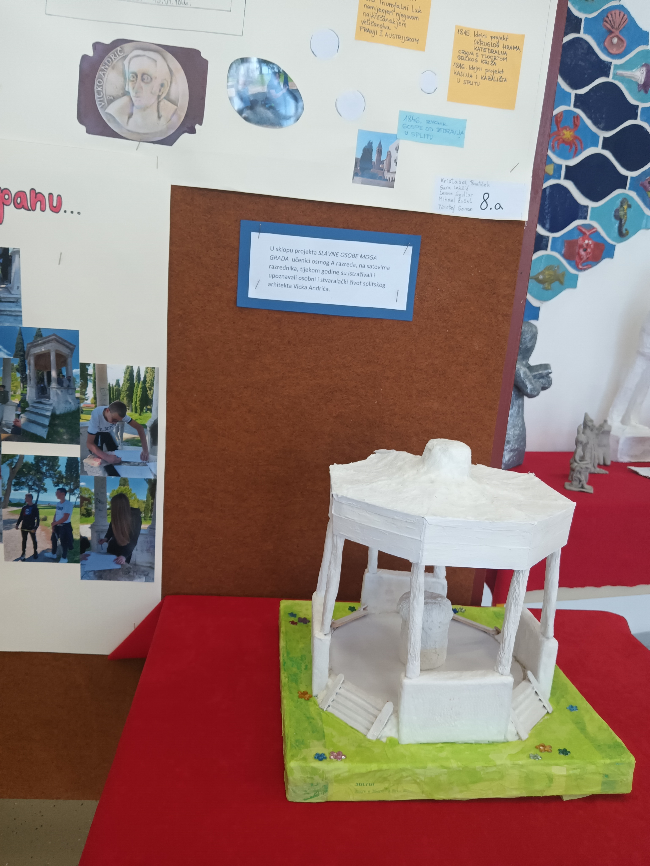
Učenički radovi
3D model
Glorijet na Sustipanu
-Kristabel Pavetiček 8.a

Slide 24

HVALA NA SLUŠANJU!
-Kristabel Pavetiček 8.a

